Slide 1


Fundamentos de Bases de Datos SQL con MySQL
Comprenda SQL y MySQL para un manejo eficiente de datos relacionales.
Aprenda modelado, tipos de datos y normalización para bases sólidas.
by x

Slide 2
Agenda de la Presentación
¿Qué es una base de datos y para qué sirve?
Características básicas para modelar y diseñar.
Tipos de datos para modelar.
Estructuras de control para normalización.
Conclusiones y siguientes pasos.

Slide 3
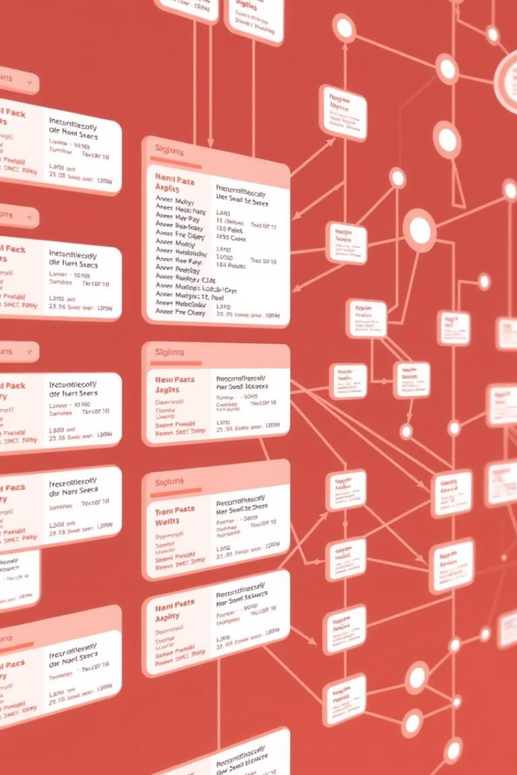
¿Qué es una Base de Datos?
Colección Organizada
Gestión Eficiente
Almacenamiento, consulta y manejo optimizado de información.
Datos relacionados de forma sistemática para fácil acceso.
Ejemplos Comunes
Inventarios, clientes y más aplicaciones empresariales.

Slide 4
¿Para qué Sirve una Base de Datos?
Gestión de Datos
Recuperación Rápida
Integridad y Consistencia
Controla grandes volúmenes con facilidad y eficiencia.
Búsqueda ágil para obtener información precisa al instante.
Protege la veracidad y orden de los datos almacenados.

Slide 5

Características Básicas de Bases de Datos
Integridad Referencial
Asegura relación válida entre tablas.
Atomicidad
Operaciones indivisibles para seguridad de transacciones.
Consistencia
Mantiene base en estado válido tras cada operación.
Aislamiento
Las transacciones no interfieren entre sí.

Slide 6
Modelamiento de Bases de Datos
Entidades
Atributos
Relaciones
Definición de objetos o conceptos clave.
Características que describen a las entidades.
Conexión entre entidades para estructura lógica.

Slide 7
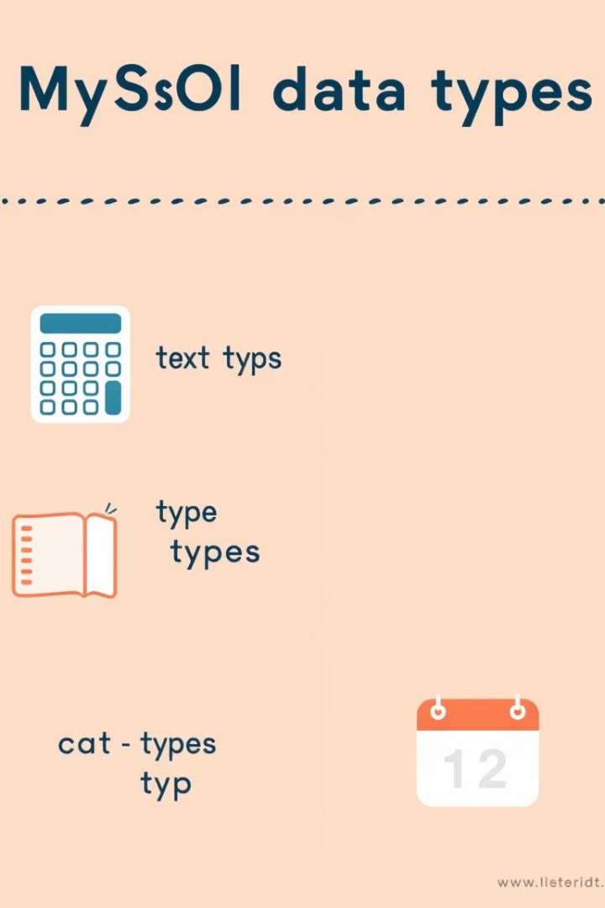



Tipos de Datos en MySQL
Numéricos
Caracteres
Fecha y Hora
INT
VARCHAR
DATE
FLOAT
TEXT
DATETIME
DECIMAL (precise)
TIMESTAMP

Slide 8
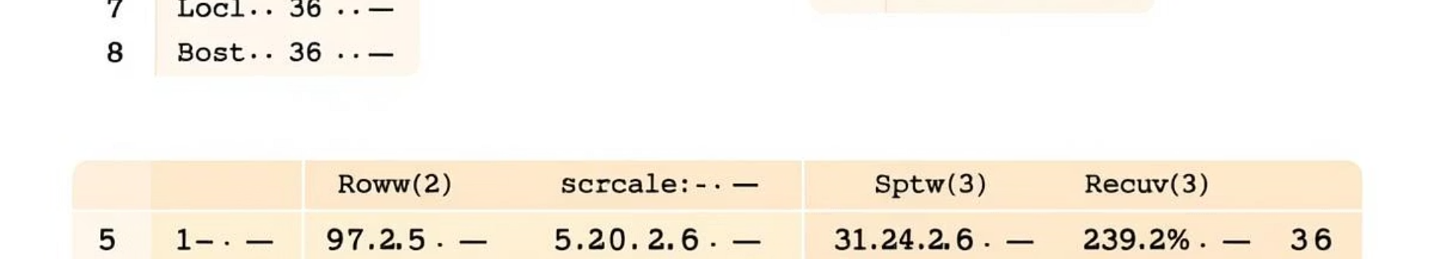



Normalización de Bases de Datos
Eliminar Redundancia
Formas Normales
Ejemplo Práctico
Evitar datos repetidos y errores.
1NF
Dividir tablas con datos repetidos en tablas separadas.
2NF
3NF
BCNF

Slide 9

Estructuras de Control para Normalización
Clave Primaria
Clave Foránea
Identifica registros únicos de una tabla.
Relaciona tablas para integridad referencial.
Índices
Optimiza la velocidad de las consultas.

Slide 10

Conclusiones y Próximos Pasos
Importancia SQL
Esencial para gestión eficiente de datos.
Modelado Clave
Diseño correcto mejora rendimiento y mantenimiento.
Normalización Vital
Promueve integridad y evita redundancia.
Próximos Pasos
Aplicar conceptos en proyectos reales y profundizar en MySQL.

